Slide 1
Презентація на тему: «Антивіруси»

Slide 2
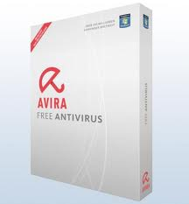
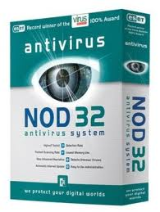


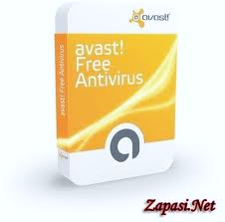
Найвідоміші антивіруси

Slide 3
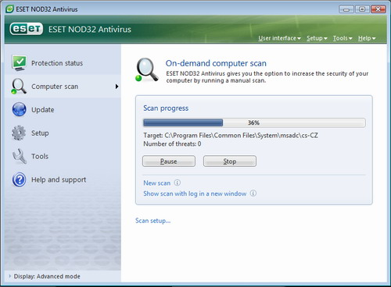
Антивірус NOD32

Slide 4
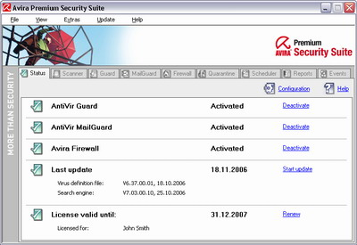
Avira Premium

Slide 5
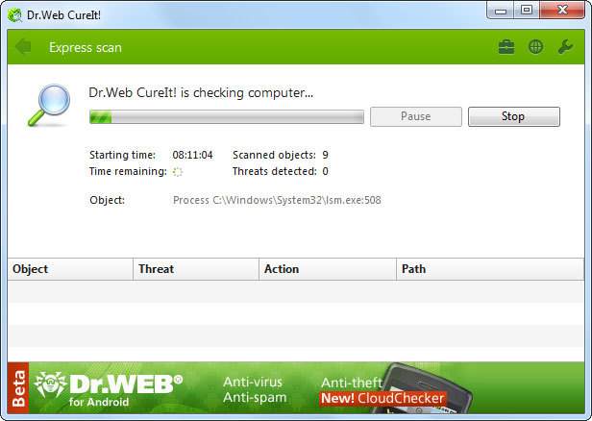
Dr.Web CureIt!

Slide 6
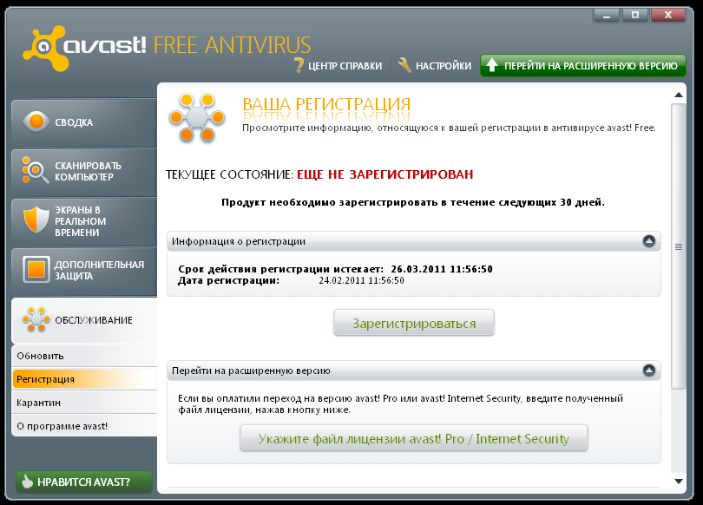
avast! Free Antivirus

Slide 7
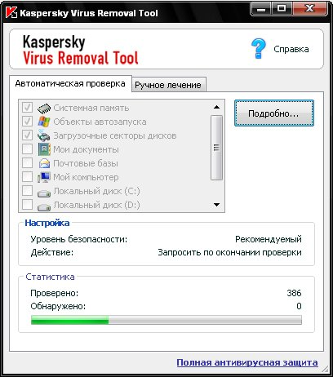
Kaspersky AVP Tool

Slide 8
Джерела:
http://ifppl.if.ukrtel.net/liberty/OcnovPK/tII10.htm
http://biblprog.org.ua/ua/antivirus/
http://zillya.ua/files/Zillya_manual.pdf
http://otvety.google.ru/otvety/thread?tid=7863bc8a9afa613f
http://www.ukrreferat.com/index.php?referat=37313

Slide 9
Дякую за увагу!

